Slide 1
Terceirização NAS RELAÇÕES DE TRABALHO:
PERSPECTIVA CONSTITUCIONAL E DIREITOS FUNDAMENTAIS
Gabriela Neves Delgado
Professora Adjunta de Direito do Trabalho dos Programas de Graduação e Pós-Graduação da Faculdade de Direito da UnB. Doutora pela UFMG. Mestre pela PUC Minas. Líder do Grupo de Pesquisa “Trabalho, Constituição e Cidadania” (CNPq/UnB). Advogada.
Arte por Lara Parreira de Faria Borges.
5/2015

Slide 2
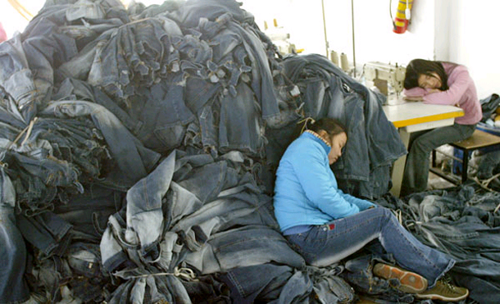

a compreensão da subjetividade no trabalho TERCEIRIZADO

Slide 3
Terceirização e toyotismo
Produção horizontalizada
Produção enxuta e pronto atendimento (just in time)
Reforço às gerências de marketing e logística
Qualidade total
Euforia do consumo e “obsoletagem programada”

Slide 4
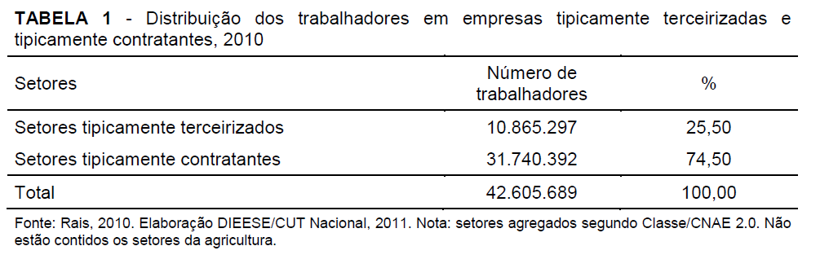
Terceirização no processo produtivo brasileiro

Slide 5
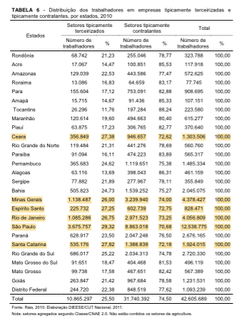
Terceirização nos estados brasileiros

Slide 6
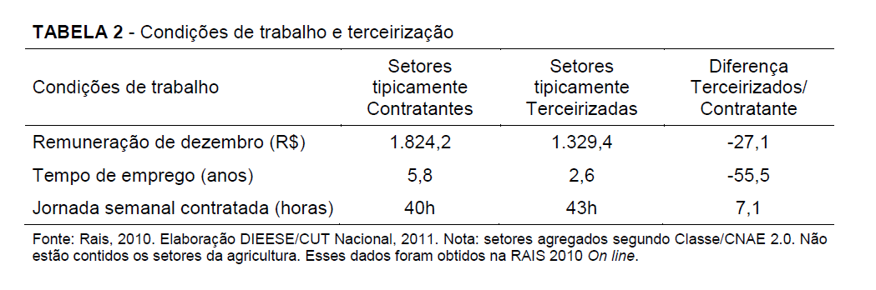
Terceirização: CONDIÇÕES GERAIS DE TRABALHO

Slide 7
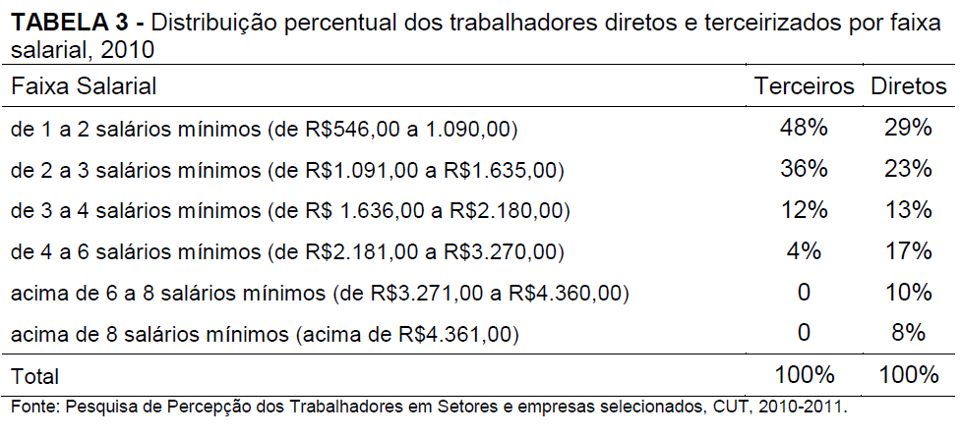
Terceirização e redução do patamar remuneratório

Slide 8
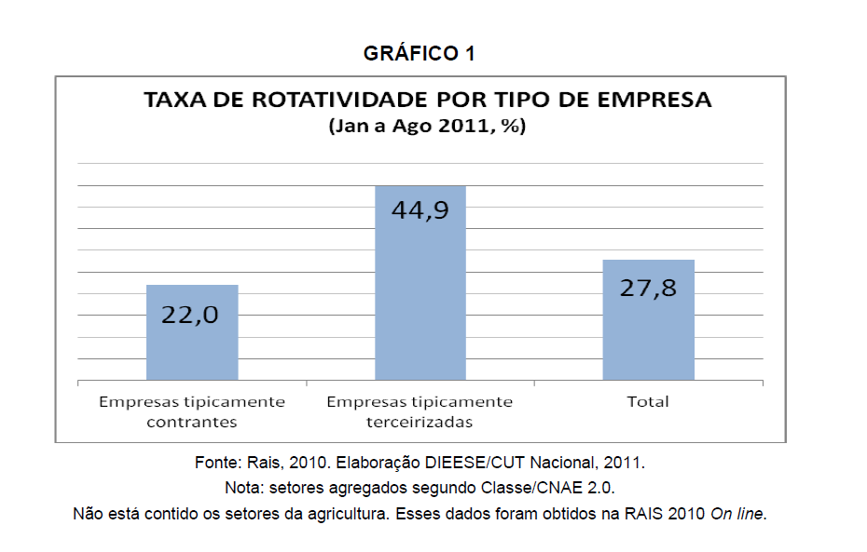
Terceirização e rotatividade contratual

Slide 9
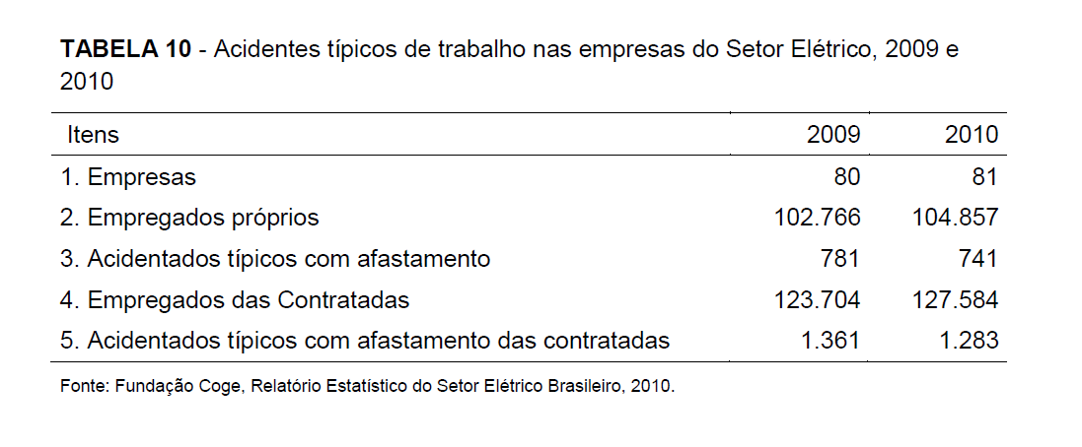
Terceirização e acidentes de trabalho

Slide 10
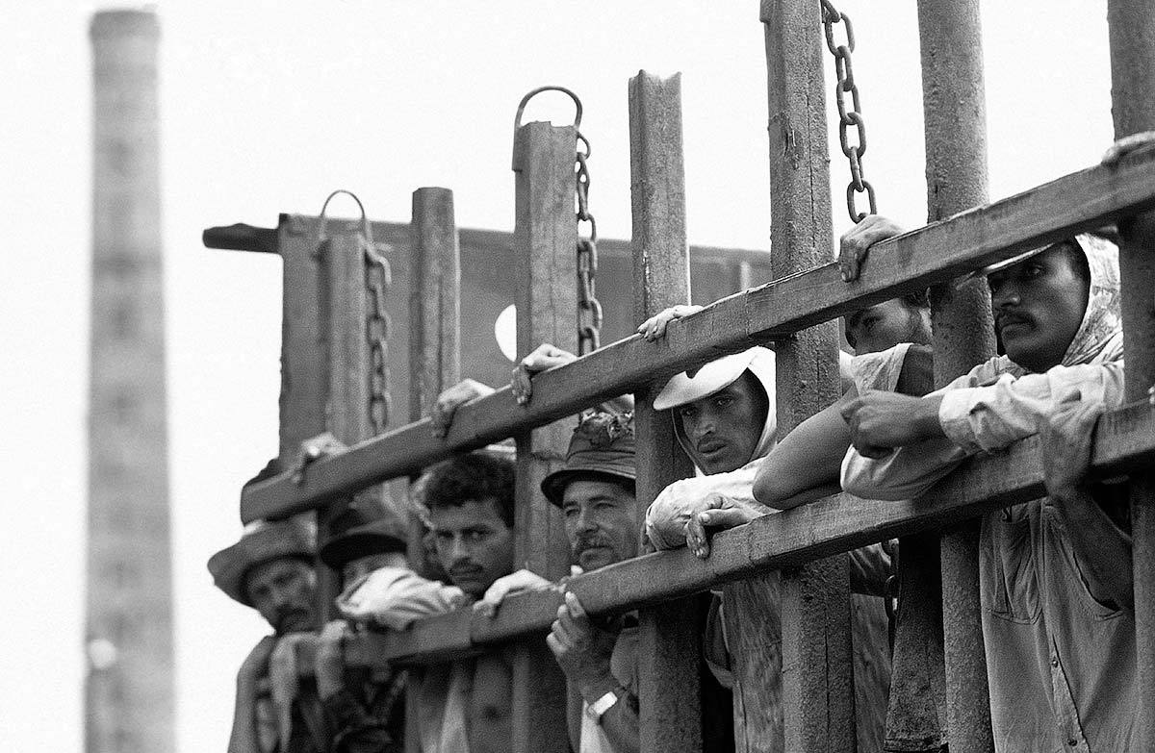
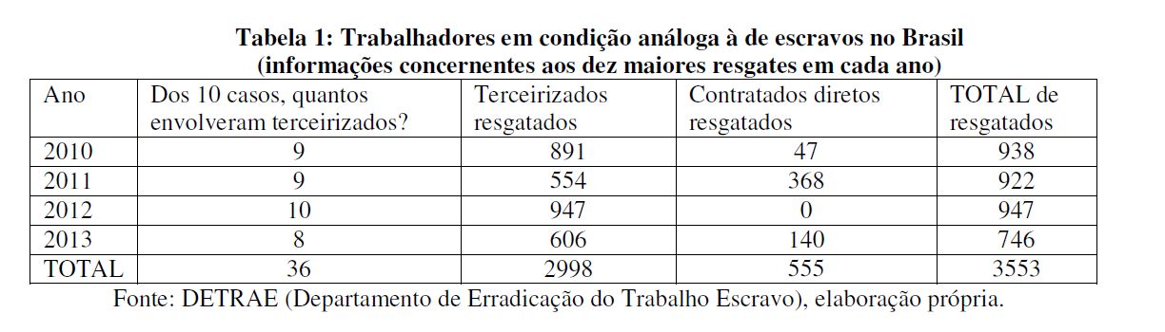
Trabalho escravo e terceirização

Slide 11
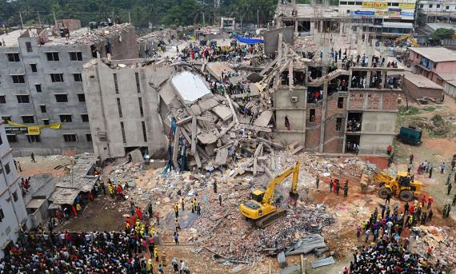
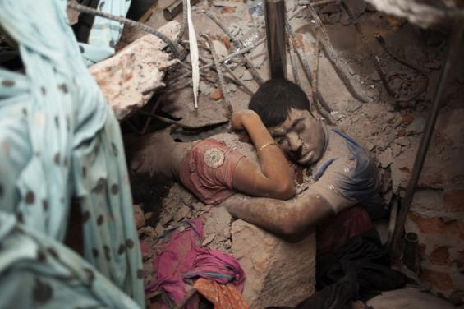
Terceirização externa e o Caso rana plaza em bangladesh

Slide 12
A dinâmica de decodificação das normas de proteção ao trabalho humano na terceirização
Regime do emprego constitucionalmente protegido
Regime paralelo do emprego rarefeito
- componente espacial: máxima integração do trabalhador ao empreendimento econômico;
- componente temporal: máxima continuidade do vínculo de emprego

Slide 13

1) A Terceirização frustra a organização dos trabalhadores em torno do sindicato que representa seus reais interesses, minando a força de coalizão OBREIRA para negociar e conquistar a melhoria de condições de trabalho

Slide 14
2) A terceirização reduz o patamar remuneratório do trabalhador terceirizado

Slide 15

3) a terceirização enseja alta rotatividade contratual, esvaziando o ideal social de continuidade do vínculo de emprego e de integração do trabalhador ao empreendimento principal, capaz de lhe oferecer a estabilidade institucional que lhe é própria.

Slide 16
4) a terceirização provoca discriminação e invisibilidade no espaço de trabalho, dado que dificulta a psicodinâmica do reconhecimento.
Empregados altamente qualificados são contratados diretamente pelas grandes empresas e mantêm suas garantias trabalhistas.
Trabalhadores de baixa qualificação perdem suas garantias trabalhistas e sofrem com a mobilidade laboral.

Slide 17

5) a terceirização promove a redução de investimentos em medidas de proteção à saúde e segurança no trabalho dos empregados terceirizados, com eliminação de benefícios sociais diretos e indiretos.

Slide 18

6) a terceirização gera dificuldades práticas e jurídicas para alcance, pelo trabalhador, das garantias responsabilizatórias acerca de seus créditos trabalhistas.

Slide 19
PONTOS DE DESTAQUE A SEREM AVALIADOS NO plc 30/2015 (Pl 4330)
ATIVIDADE FIM
RESPONSABILIDADE PELAS OBRIGAÇÕES TRABALHISTAS E SOCIAIS
IGUALDADE SALARIAL
ENQUADRAMENTO SINDICAL

Slide 20
ATIVIDADE FIM
A terceirização em atividade fim é terminante e constitucionalmente proibida, tanto para o segmento público, quanto para a iniciativa privada, sem exceções. A inconstitucionalidade da prática da terceirização na atividade fim do empreendimento se justifica pela violação ao regime constitucional do emprego socialmente protegido e por afronta à função social da empresa.

Slide 21
RESPONSABILIDADE PELAS OBRIGAÇÕES TRABALHISTAS E SOCIAIS
A responsabilidade pelas obrigações trabalhistas e sociais dos trabalhadores terceirizados deve ser solidária entre a empresa tomadora e a empresa prestadora de serviços, tanto para ampliar a garantia do pagamento do crédito trabalhista quanto para evitar a transferência do risco econômico ao trabalhador.

Slide 22
IGUALDADE SALARIAL
Os trabalhadores terceirizados têm direito à igualdade salarial em relação aos trabalhadores contratados diretamente pela empresa tomadora de serviços, em vista do princípio constitucional da isonomia, nos termos do Direito do Trabalho brasileiro.

Slide 23
ENQUADRAMENTO SINDICAL
A entidade sindical dos trabalhadores da empresa tomadora de serviços apresenta-se como a organização sindical efetivamente representativa dos direitos e interesses dos trabalhadores terceirizados, qualquer que seja a atividade empresarial, por ser nela que os trabalhadores verdadeiramente se integram em seu cotidiano de labor.

Slide 24
Considerações finais
O desenvolvimento da civilização exige a observância das diretrizes constitucionais de proteção ao trabalho humano.
O reencontro com a centralidade do trabalho também se faz pela via da mobilização política e coletiva.

Slide 25
Muito obrigada!

